Slide 1



אשכול ג'-
פיננסי כלכלי

Slide 2
יחידה ראשונה - הסקת מסקנות ממידע

Slide 3

משימת פתיחה
עמוד 2

Slide 4
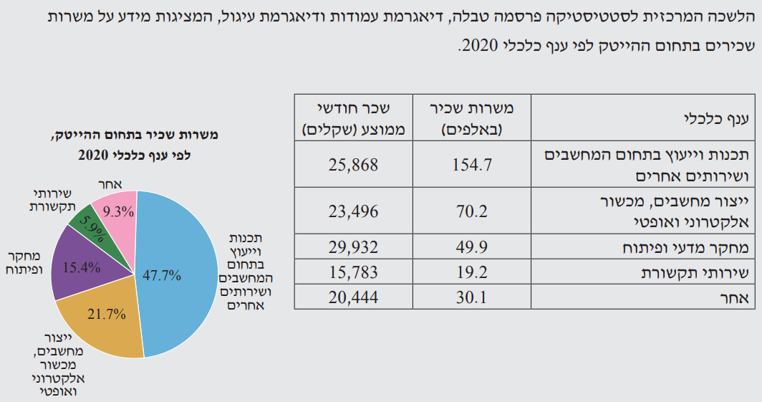
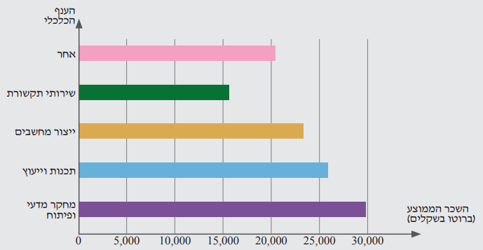


Slide 6


Slide 8
יחידה ראשונה - הסקת מסקנות ממידע
אחזור מידע מייצוגים שונים
א. גרפים שגרתיים

Slide 9
דוגמאות פתורות
עמודים 4-6

Slide 10
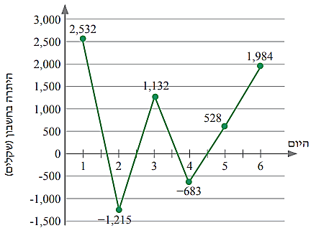
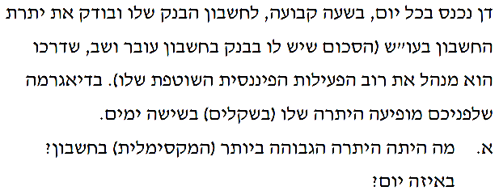

Slide 11
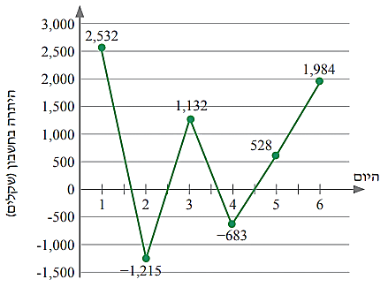
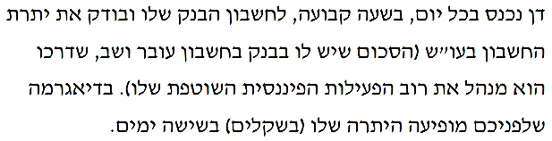
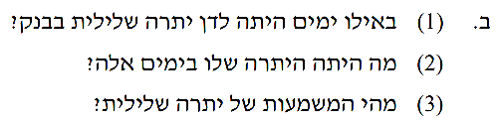

Slide 12


Slide 13
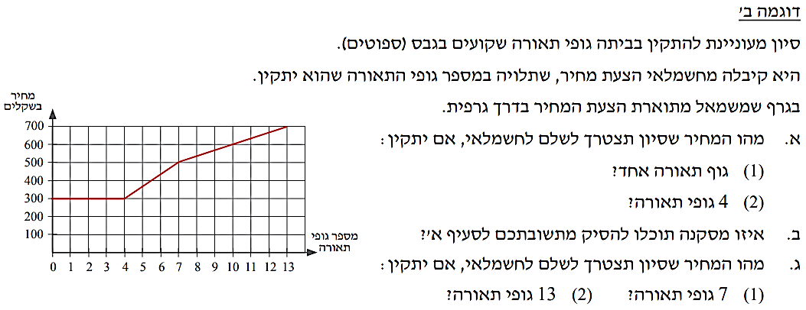

Slide 14
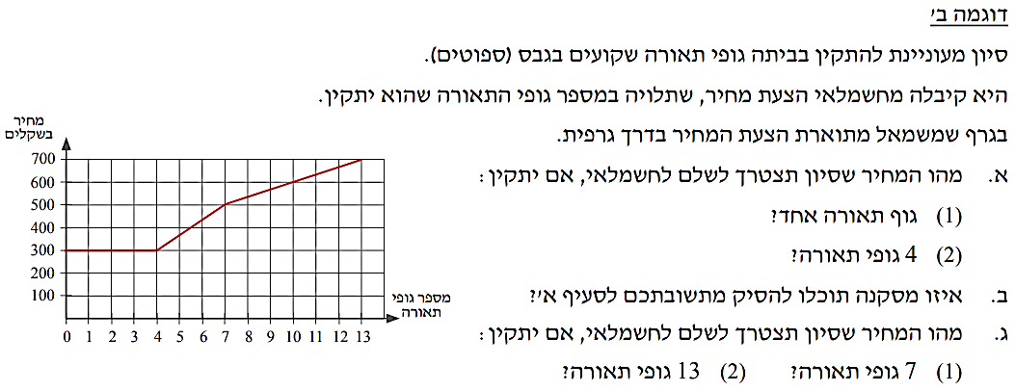

Slide 16
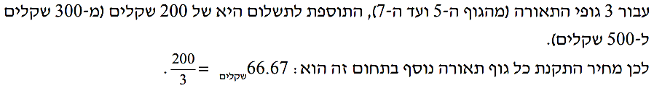

Slide 17
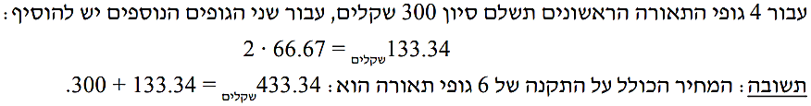

Slide 18
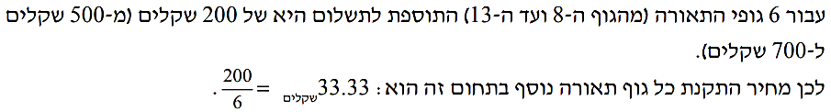

Slide 19


Slide 20
יחידה ראשונה - הסקת מסקנות ממידע
אחזור מידע מייצוגים שונים
ב. גרפים לא שגרתיים

Slide 21
דוגמה פתורה
עמודים 9-10

Slide 22
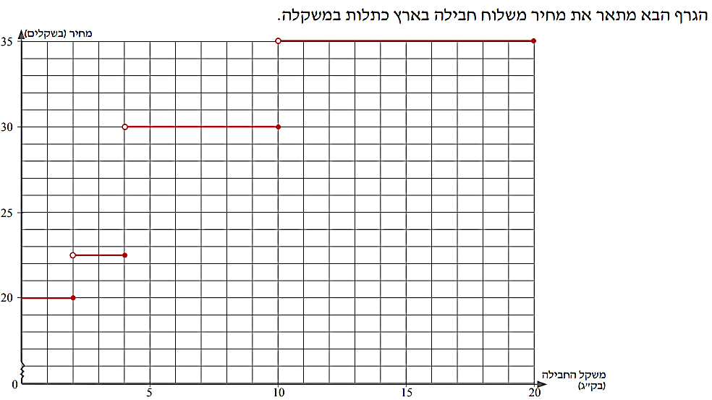
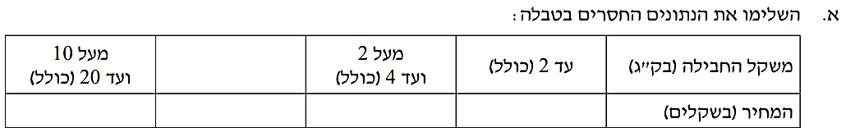
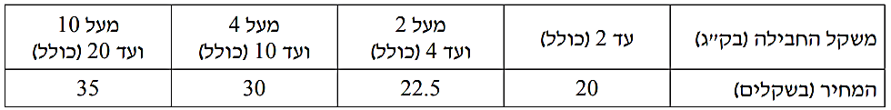
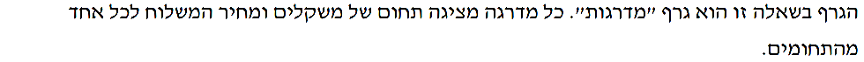

Slide 23
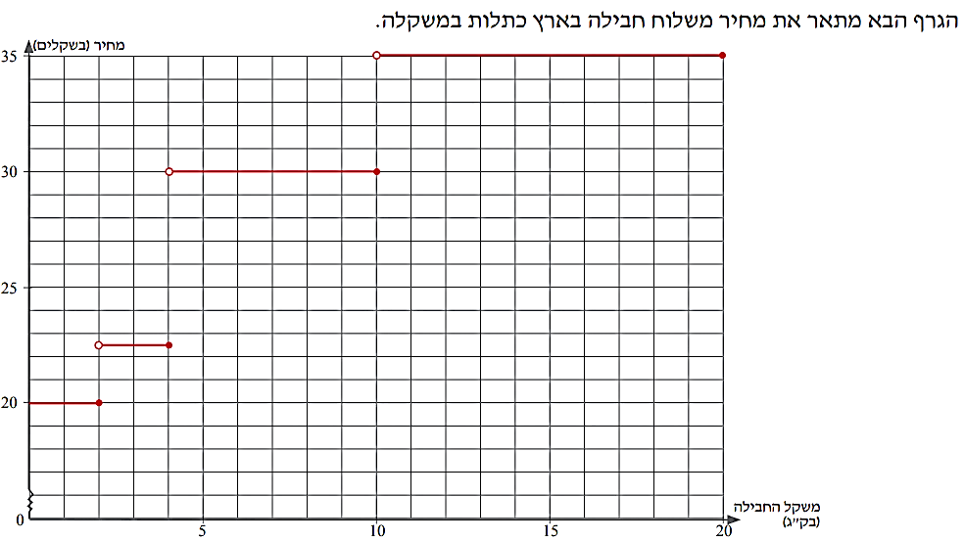
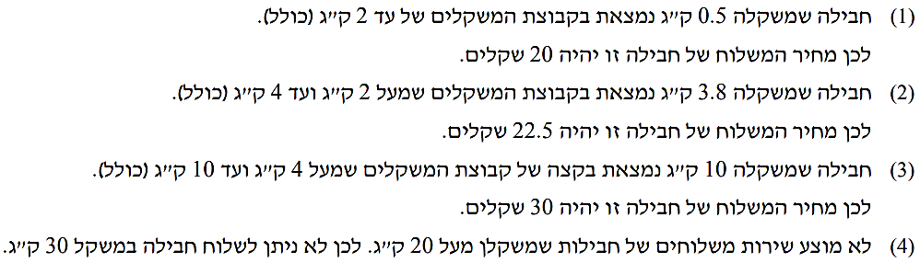

Slide 24
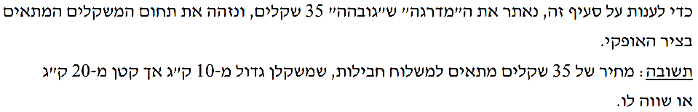

Slide 26
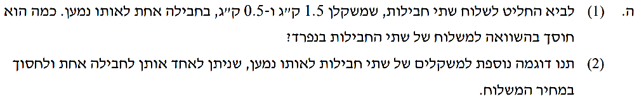
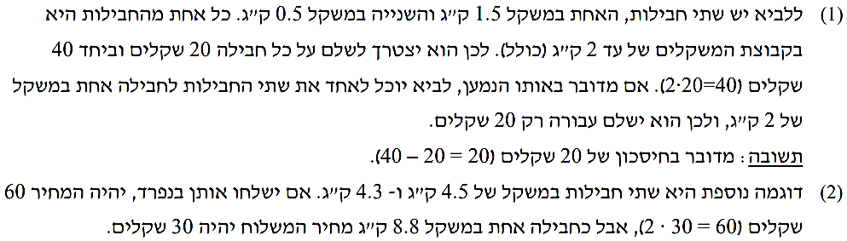

Slide 28
יחידה ראשונה - הסקת מסקנות ממידע
אחזור מידע מייצוגים שונים
ג. טבלת שכיחויות

Slide 29
דוגמה פתורה
עמודים 12-13

Slide 30
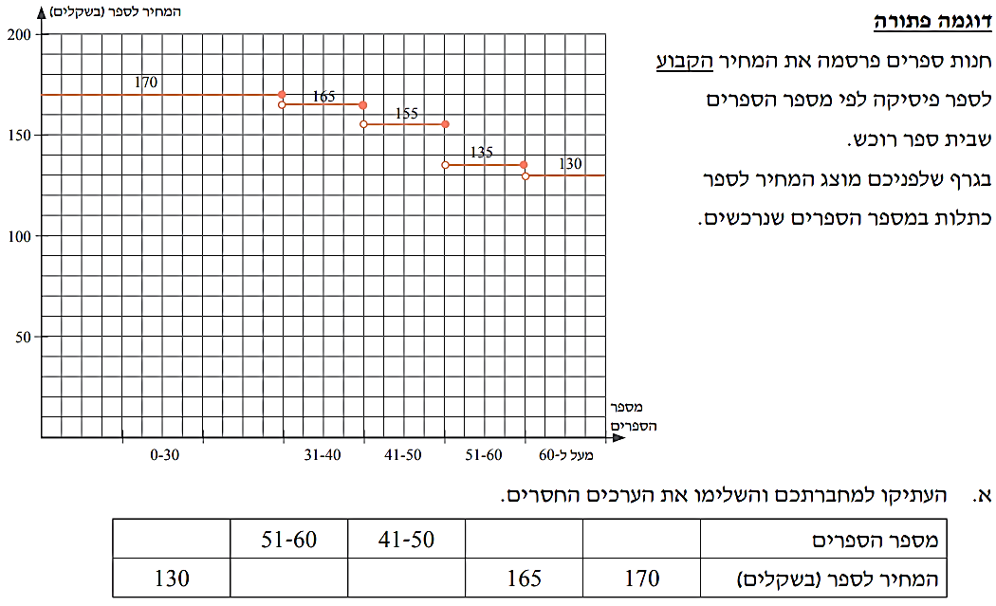

Slide 31
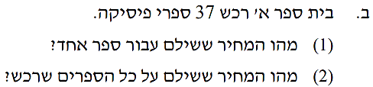

Slide 33
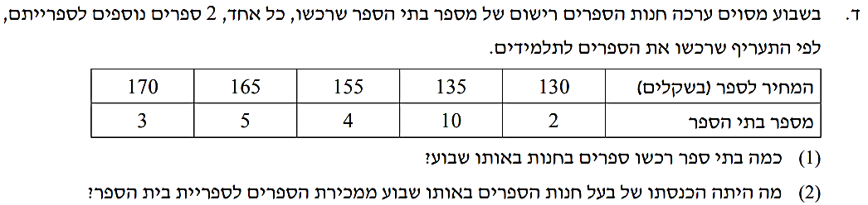
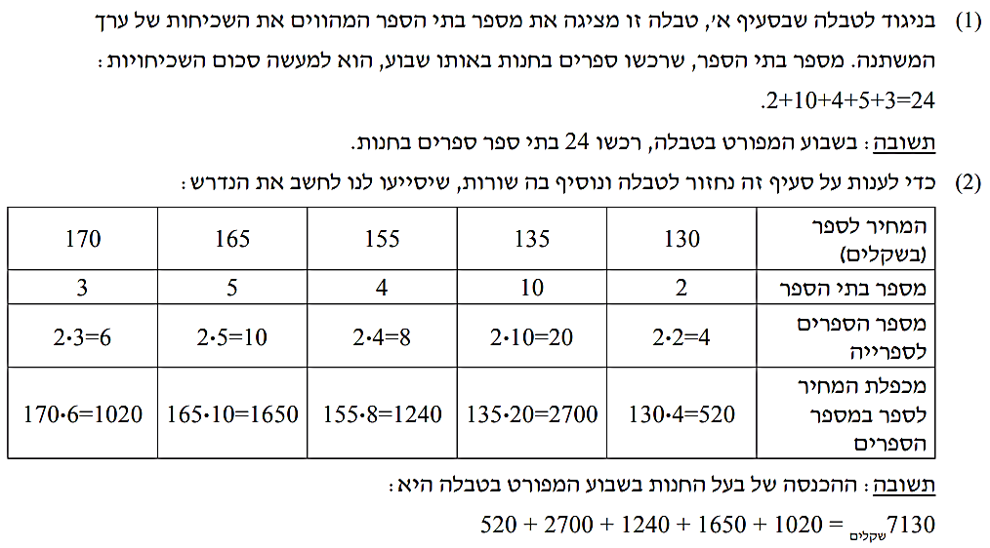

Slide 34
יחידה ראשונה - הסקת מסקנות ממידע
אחזור מידע מייצוגים שונים
ד. דיאגרמת עמודות

Slide 35
דוגמה פתורה
עמודים 15-16

Slide 36
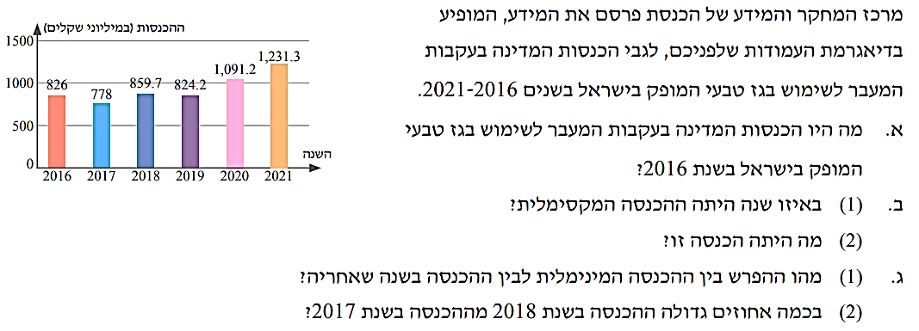



Slide 37
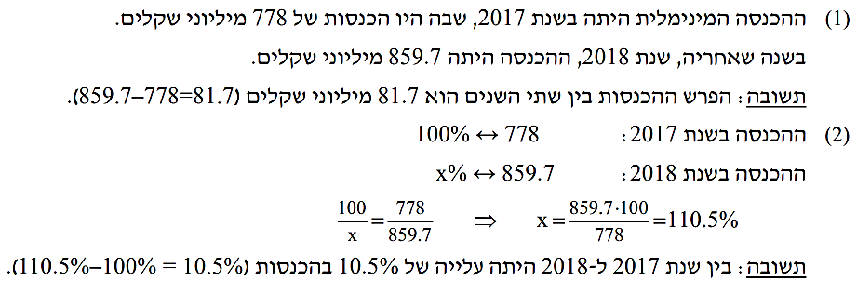

Slide 38
יחידה ראשונה - הסקת מסקנות ממידע
אחזור מידע מייצוגים שונים
ה. פיקטוגרמה

Slide 39
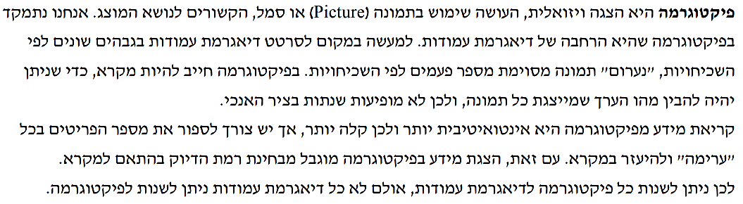

Slide 40
דוגמה פתורה
עמודים 18-19

Slide 41
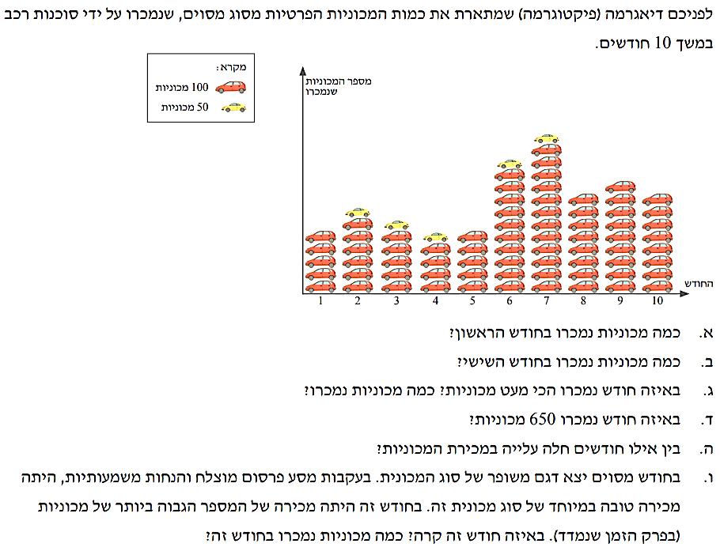
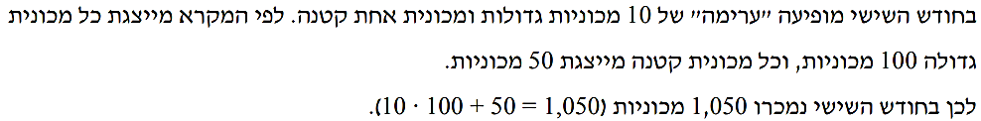

Slide 42
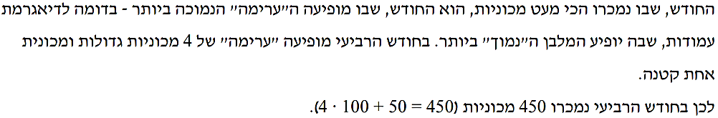

Slide 43

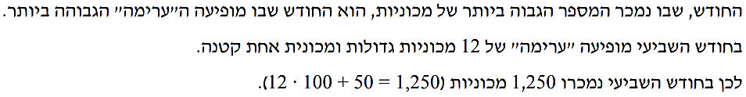

Slide 44
יחידה ראשונה - הסקת מסקנות ממידע
אחזור מידע מייצוגים שונים
ו. דיאגרמת עיגול

Slide 45
דוגמה פתורה
עמודים 22-23

Slide 46
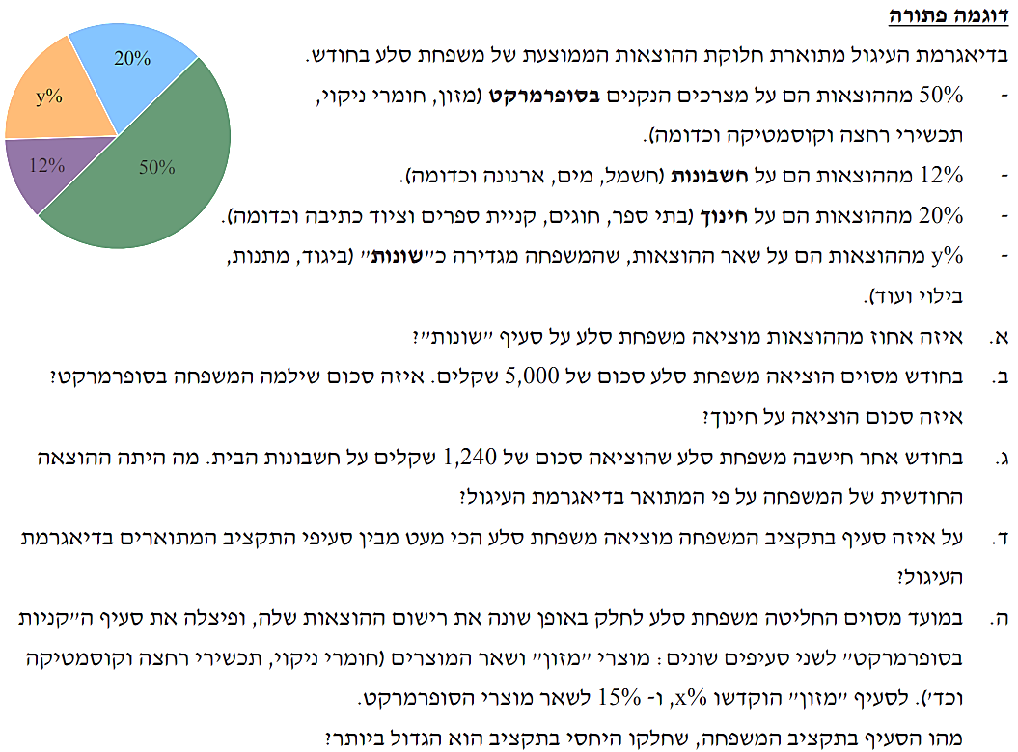
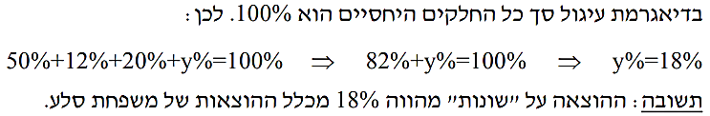

Slide 47

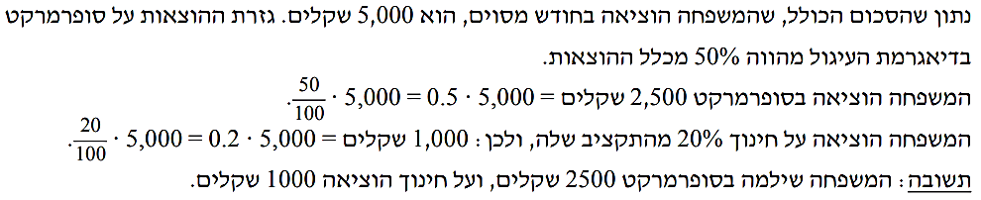
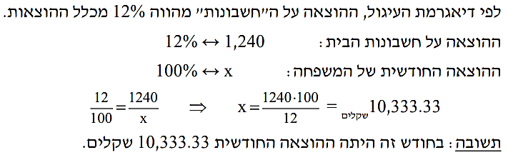
חינוך
18
שונות
חשבונות
סופרמרקט

Slide 48
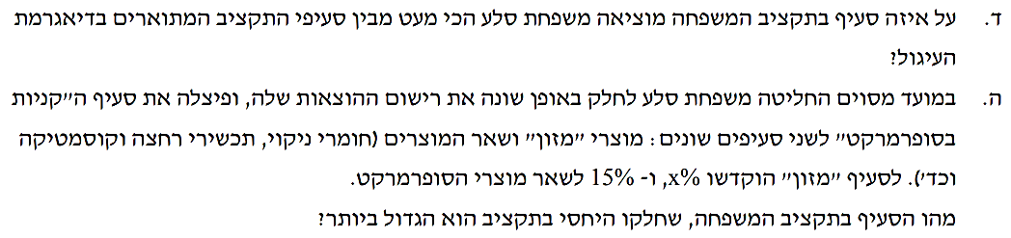
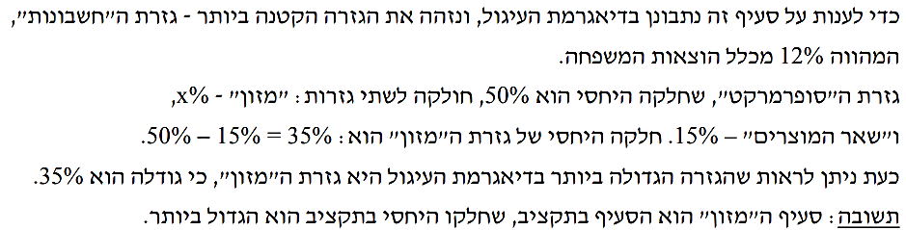
חינוך
18
שונות
חשבונות
סופרמרקט

Slide 49
יחידה ראשונה - הסקת מסקנות ממידע
השוואה לצורך קבלת החלטות
א. שני גרפים שגרתיים או יותר

Slide 50
דוגמה פתורה
עמודים 25-27

Slide 51
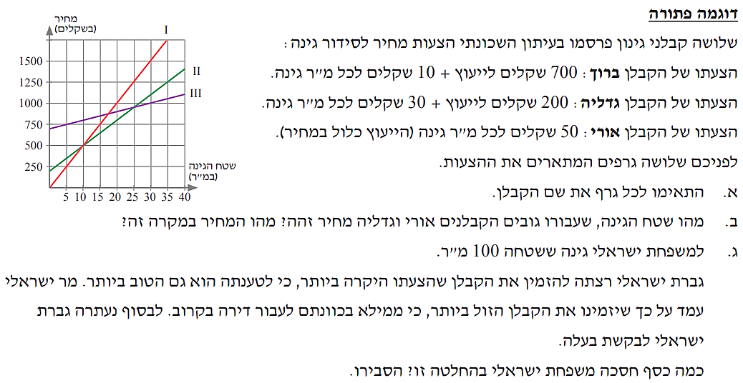
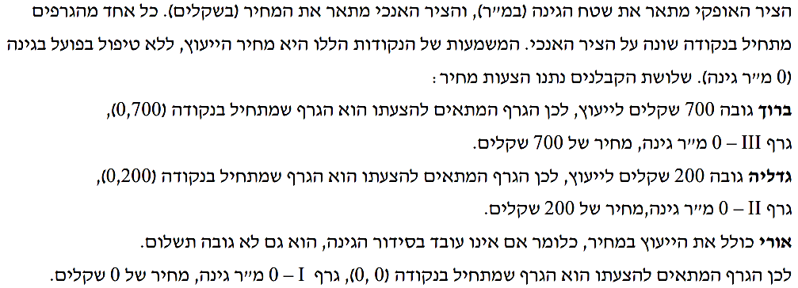

Slide 52
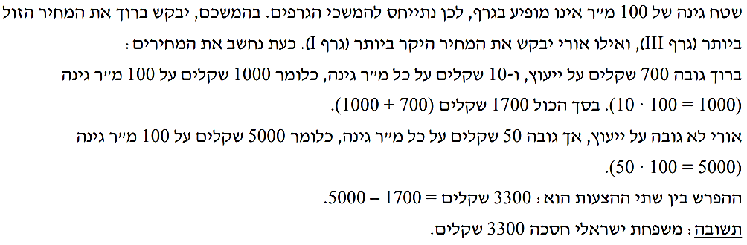

Slide 53
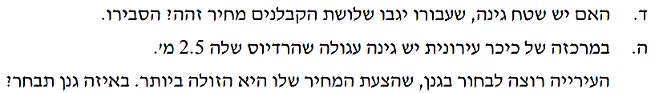
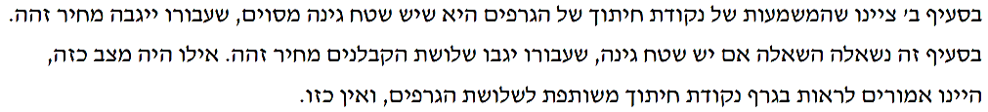

Slide 54
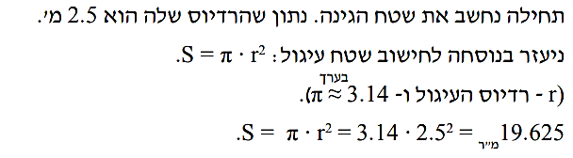
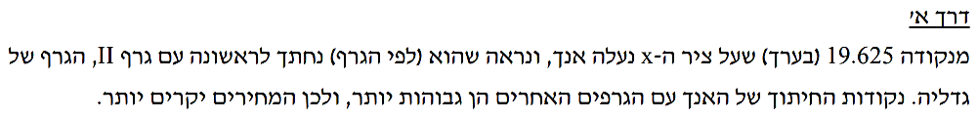
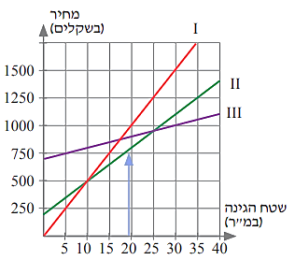
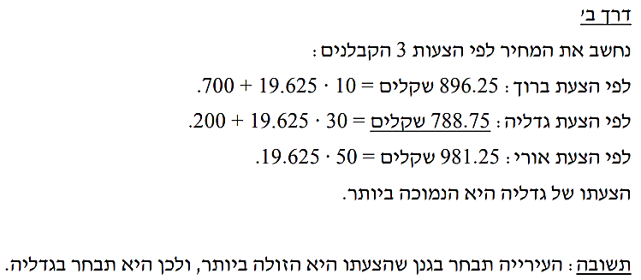

Slide 55
יחידה ראשונה - הסקת מסקנות ממידע
השוואה לצורך קבלת החלטות
ב. שני גרפים לא שגרתיים או יותר

Slide 56
דוגמה פתורה
עמודים 30-31

Slide 57
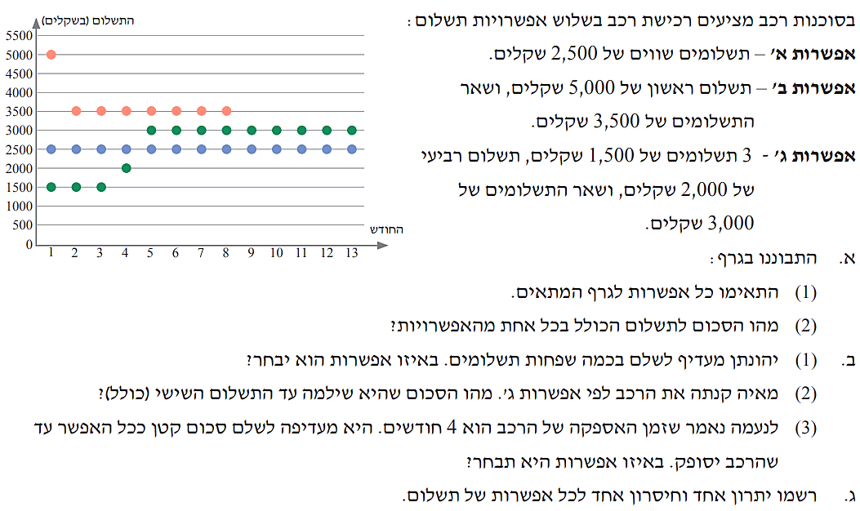
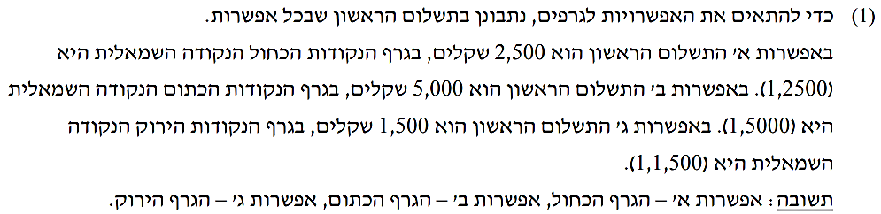

Slide 58
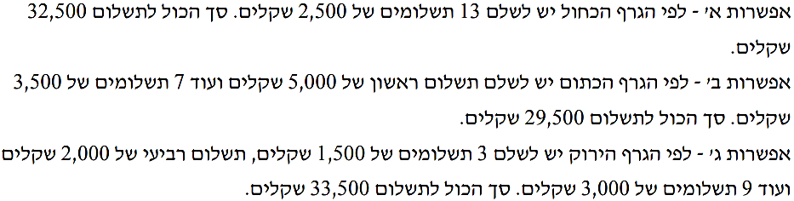

Slide 59



Slide 60


Slide 61


Slide 62
יחידה ראשונה - הסקת מסקנות ממידע
השוואה לצורך קבלת החלטות
ג. שתי דיאגרמות עמודות

Slide 63
דוגמה פתורה
עמודים 33-34

Slide 64



Slide 66


Slide 67


Slide 68
יחידה ראשונה - הסקת מסקנות ממידע
השוואה לצורך קבלת החלטות
ד. שתי דיאגרמות עיגול

Slide 69
דוגמה פתורה
עמודים 36-37

Slide 70



Slide 71



Slide 72


Slide 73

25
15

Slide 74

25
15

Slide 75
יחידה ראשונה - הסקת מסקנות ממידע
השוואה לצורך קבלת החלטות
ה. שתי טבלאות שכיחות

Slide 76
דוגמה פתורה
עמודים 39-40

Slide 77



Slide 79


Slide 80
יחידה ראשונה - הסקת מסקנות ממידע
השוואה לצורך קבלת החלטות
ו. תרגול משולב

Slide 81
דוגמה פתורה
עמודים 42-43

Slide 82





Slide 83



Slide 84


Slide 86

במבט כללי על הגרף נראה שעירייה א' השקיעה סכומים גדולים יותר, בפרט בשנים האחרונות. כדי לבדוק זאת באופן מדויק יותר ניעזר בתשובתנו לסעיף ג', ונתבונן בשנים שבהן ההשקעה היתה שונה. לפי הטבלה השקיעה עירייה א' במהלך השנים 14,000 שקלים יותר בחינוך (40,000–54,000).

Slide 87

לפי ניתוח ההשקעה שעשינו בסעיף ה' נמליץ לשירה ואסף לעבור לגור בעיר א', שבה סך כל ההשקעה בחינוך גבוהה יותר, וכן ההשקעה בחינוך בשנים האחרונות (החל בשנת 2009) גדולה יותר בעירייה א' לעומת עירייה ב'.

Slide 88
יחידה ראשונה - הסקת מסקנות ממידע
מעבר בין ייצוגים

Slide 89
דוגמה פתורה
עמודים 47-49

Slide 90



Slide 91




Slide 92




Slide 93



Slide 94
בסעיף זה אנו נשאלים לגבי מספר אנשים.
זה מידע שלא ניתן לקבל מדיאגרמת העיגול, כי היא מציגה רק שכיחות יחסית.
מספר האנשים שמעדיפים מכונית יפנית הוא 220,
ומספר האנשים שמעדיפים מכונית אמריקאית הוא 55.
את שני המספרים הללו ניתן למצוא בקלות בטבלת השכיחויות.
המידע נגיש גם בדיאגרמת העמודות, אך לא תמיד נוח לאחזר ממנה את הנתונים.
מספר האנשים שמעדיפים מכונית יפנית גדול ב-165 ממספר האנשים שמעדיפים מכונית אמריקאית (165=55–220).

Slide 95



Slide 96
דוגמה פתורה
עמודים 53-54

Slide 97


Slide 98

לפני פתרון השאלה ננסה להבין את המידע הנתון.
הכותרת היא: "פילוח רכישות מקוונות של ישראלים בשנה האחרונה".
כלומר, מדובר במידע על קניות של ישראלים באינטרנט בלבד.
במלבן הימני העליון רשום המספר 48%, ולצידו "כרטיסים לסרטים, הופעות וכו'". המשמעות היא ש-48% מהרוכשים כרטיסים רוכשים אותם באופן מקוון.
השאר, 52%, רוכשים כרטיסים לא באופן מקוון.
באופן דומה, במלבן הימני התחתון רשום ש-32% מהרוכשים "מוצרי תיירות, חופשות, טיסות והשכרת רכב" רוכשים אותם באופן מקוון. השאר, 68%, רוכשים באופן לא מקוון וכך הלאה.
נדגיש שאדם יכול לרכוש באינטרנט מספר מוצרים שונים, ולכן יכול להיות מיוצג על-ידי יותר מ"מלבן מידע" אחד המופיע כאן.

Slide 99



Slide 100
לא ניתן לייצג את המידע המוצג כאן בדיאגרמת עיגול.
דיאגרמת עיגול מתייחסת לשלם מסוים שנחלק לחלקים שונים, שביחד הם משלימים ל100%.
אין כאן "שלם" כזה. כל אחד ממלבני המידע מייצג "שלם" אחר.
סכום האחוזים המופיעים כאן אינו 100%.
כפי שציינו, רכישות של אדם יכולות להיות "מיוצגות" על ידי יותר מ"מלבן מידע" אחד.

Slide 101
יחידה ראשונה - הסקת מסקנות ממידע
שימוש בטכניקה אלגברית – שינוי נושא הנוסחה

Slide 102
דוגמה פתורה
עמודים 56-58

Slide 103



Slide 104



Slide 105


Slide 106


Slide 107


